Slide 1
“SEE URBAN – Izgradnja akcione mreže urbane otpornosti u Jugoistočnoj Evropi”
Miroslav Tadić, UNDP Portfolio Manager, Raška, 13.09.2017.

Slide 2
O PROJEKTU
Područje sprovođenja projekta: JI Evropa (Albanija, Bosna i Hercegovina, Hrvatska, Kosovo*, BJR Makedonija, Crna Gora i Srbija)
Trajanje: 24 meseca (01.01.2017-31.12.2018)
Vrednost projekta: 576.990 EUR
Sufinansiranje EK: 429.661 EUR (74,47 %)
Ciljevi projekta:
Jačanje saradnje na lokalnom nivou u pordručju urbanog DRR-a
Podrška izgradnji partnerstva za DRR (SEE URBAN) > prekogranično
Razvoj SEE URBAN elektronske DRR biblioteke
Razmena informacija i dobre prakse u DRR-u na nivou lokala

Slide 3
PROJEKTNE AKTIVNOSTI 2017-e
Organizacija uvodnog predavanja i okruglih stolova:
Beograd – 24.03. i 16.05.2017.
Podrška modelima DRR umrežavanja u svakoj zemlji/teritoriji SEE URBAN projekta (dalji razvoj modela u Srbiji);
Tehnički sastanak Ekspertske radne grupe 29. juna 2017;
Završetak Analitičke studije – primer Sliva Zapadne Morave - septembar 2017;
GIS obuke u Petnici, 4-6. oktobra i 25-27. oktobra;
Međunarodni dan smanjenja rizika od katastrofa u Kruševcu, 13. oktobra;
SEE URBAN regionalna konferencija u Opatiji, Hrvatska, 16-18. oktobra;

Slide 4
WEBSITE: www.seeurban.eu

Slide 5
QGIS obuke u Petnici
Pilot obuke - realizacija u saradnji sa Kancelarijom za upravljanje javnim ulaganjima (KUJU), Stalnom konferencijom gradova i opština (SKGO) i Svetskom bankom (SB);
Treba da ojačaju kapacitete i saradnju poverenika / službenika za GIS i koordinatora za upravljanje vanrednim situacijama i smanjenje rizika od elementarnih nepogoda i drugih nesreća u slivovima Zapadne Morave i Kolubare;
Treba da osposobe zaposlene u JLS za korišćenje ovog besplatnog softvera;
Rezultat vežbi i obuka bi trebalo da bude QGIS karta rizika sliva Zapadne Morave (kao i sliva Kolubare);
Prijave do 27.09; smeštaj, ishrana i oprema obezbeđeni, troškove puta snosi JLS.

Slide 6
Međunarodni DRR dan
Obeležava se konferencijom u Kruševcu, 13. oktobra;
Biće predstavljena najuspešnija rešenja / najbolje prakse za smanjenje i upravljanje rizicima od elementarnih nepogoda i drugih nesreća JLS.
Koordinatori najuspešnijih gradova i/ili opština biće nagrađeni putovanjem u Opatiju, 16-18. oktobra 2017. godine, na regionalnu konferenciju SEE URBAN projekta. Troškovi putovanja i dnevnica za nagrađene učesnike biće finansirani iz budžeta SEE URBAN projekta.
Svi zainteresovani učesnici svoje predloge mogu da šalju na email adrese: drr@klimatskepromene.rs i ana.mitic.radulovic@undp.org, najkasnije do srede, 27.09.2017. godine, sa sledećim prilozima:
Kratak opis projekta/programa/inicijative na A4 formatu, 250-350 reči,
2 panela sa grafičkim prikazima i/ili fotografijama, na A3 formatu.

Slide 7
Međunarodni DRR dan
Nagrade će se dodeliti u četiri kategorije:
1. Civilna zaštita (najviši stepen dotignuća u izgradnji sistema civilne zaštite);
2. Procene ugroženosti (najkompletnije/najfunkcionalnije izrađena Procena ugroženosti);
3. Preventivne mere (najsveobuhvatniji program za prevenciju posledica elementarnih nepogoda);
4. Inovacije i inkluzivnost u smanjenju rizika od elementarnih nepogoda i drugih nesreća (najkreativnije ili društveno-osetljive inicijative).

Slide 8
SEE URBAN konferencija u HR
Kontakti sa lokalnim akterima iz regiona;
Razmena dobrih praksi i učešće u okruglom stolu;
Demonstracione aktivnosti – praktična vežba reagovanja u slučaju zemljotresa…
Praktične obuke i mentorski rad na pisanju projekata (pripremi predloga projekata)
Okrugli sto i regionalna konferencija u Makedoniji…
2018. godine

Slide 9
ZAŠTO JE REGIONALNO UMREŽAVANJE VAŽNO?

Slide 10
MOGUĆNOSTI FINANSIRANJA PREKOGRANIČNE SARADNJE
Dunavski transnacionalni program prekogranične saradnje:
Programske linije relevantne za smanjenje rizika od elementarnih nepogoda i drugih nesreća su:
SC 2.1: Jačanje transnacionalnog upravljanja vodama i prevencije rizika od poplava (3,562,460.58 EUR, a iz dela IPA 296,060.37 EUR (za partnere iz Srb, CG i BiH) 2017. godine)
SC 2.4.: Unapređenje pripremljenosti za upravljanje rizicima od prirodnih katastrofa (6,832,850.10 EUR, a iz dela IPA 499,045.80 EUR (za partnere iz Srb, CG i BiH) 2017. godine)

Slide 11
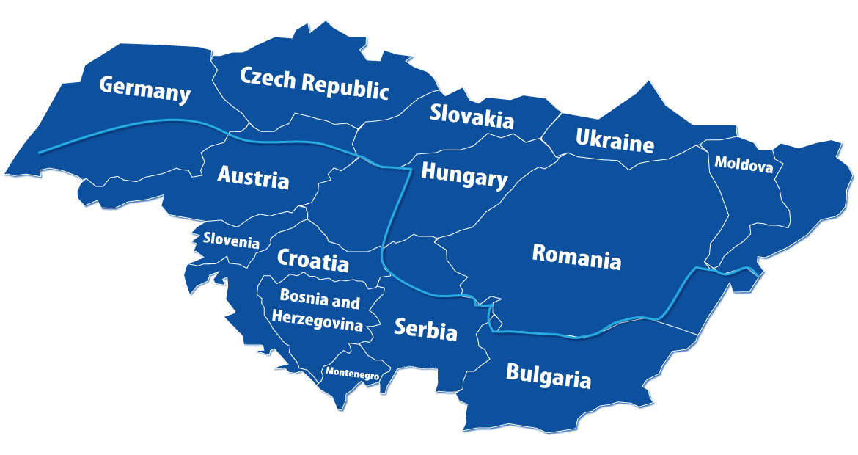
MOGUĆNOSTI FINANSIRANJA PREKOGRANIČNE SARADNJE

Slide 12
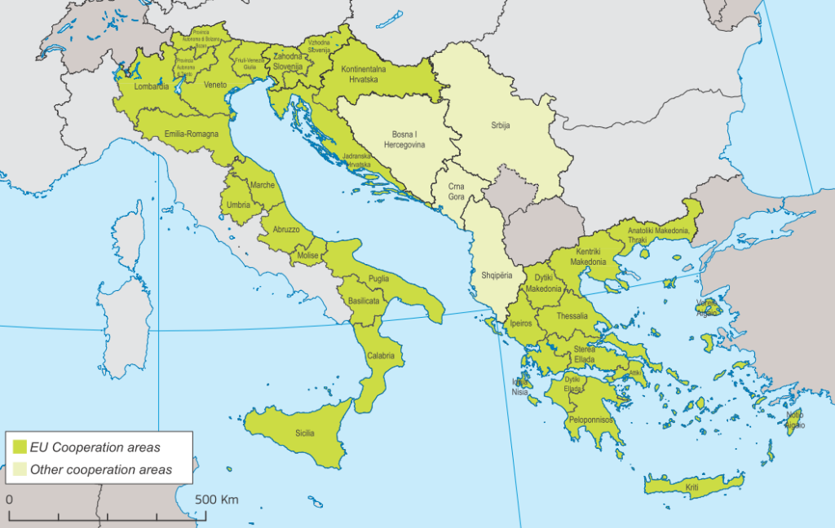
MOGUĆNOSTI FINANSIRANJA PREKOGRANIČNE SARADNJE

Slide 13
JOŠ MOGUĆNOSTI FINANSIRANJA PREKOGRANIČNE SARADNJE
Jadransko-jonski transnacionalni program prekogranične saradnje:
- SC 2.2: Jačanje kapaciteta za transnacionalno smanjenje ranjivosti životne sredine u jadransko-jonskoj regiji
ECHO - EUROPEAN CIVIL PROTECTION AND HUMANITARIAN AID OPERATIONS:
- Poziv za projekte za Veže Call for proposals Union Civil Protection Mechanism Exercises
- Call for proposals 2017 for prevention and preparedness projects in the field of civil protection and marine pollution
Erasmus +
- savezi sektorskih veština, strateška partnerstva, volonterski programi, isl.

Slide 14
Hvala na pažnji!
Miroslav Tadić
Portfolio Manager
United Nations Development Programme
Bulevar Zorana Djindjica 64
11070 Belgrade, Serbia
Phone: +381 (0)11 2856 571
miroslav.tadic@undp.org
http://www.rs.undp.org

